Slide 1
Evangelischer und katholischer Religionsunterricht an der Grundschule …
Die Lehrkräfte:
Katholisch:
Evangelisch:

Slide 2
Was erwartet Ihr Kind im Religionsunterricht?
Ihr Kind…
Bedenkt mit anderen die großen Fragen des eigenen Lebens und die großen Fragen nach Gott
Lernt Grundlagen des christlichen Glaubens kennen
Tauscht sich mit anderen aus, wie dieser das eigene Leben tragen und bereichern kann
Entdeckt in biblischen Geschichten Menschen, die Gott vertrauen und hört davon, wie Menschen diesen Gott erfahren
Lernt die christlichen Feste kennen und findet Zugang zum Rhythmus des Kirchenjahres
Begegnet anderen Konfessionen und Religionen und festigt seine Fähigkeit zum friedlichen Dialog und zur Toleranz

Slide 3
R
ITUALE GESTALTEN UND FESTE FEIERN
E
RZÄHLEN UND GESCHICHTEN ERLEBEN
L
ACHEN UND TRAURIG SEIN – GEFÜHLE GEHÖREN DAZU
I
NDIVIDUELLE ERFAHRUNGEN UND FRAGEN
G
OTT ZUR SPRACHE BRINGEN
I
CH – DU - WIR
O
FFEN FÜR ALLE
N
ACHDENKEN ÜBER GOTT, DAS LEBEN UND DIE WELT

Slide 4

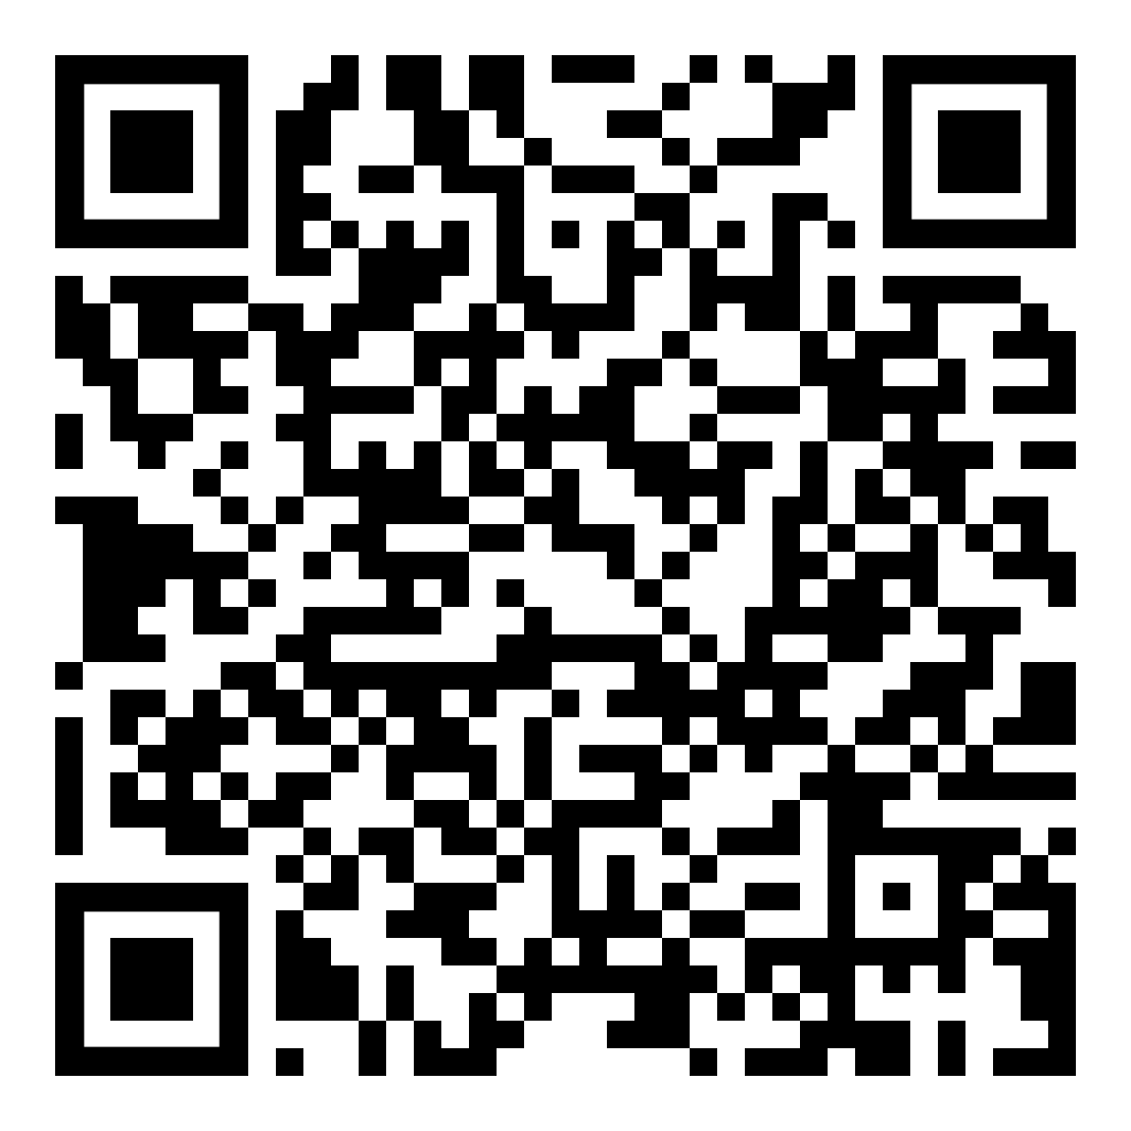
Info-Broschüre für Eltern https://www.rpz-heilsbronn.de/Dateien/Bildungsbereiche/flyer_fluegel-entfalten.pdf

Slide 5
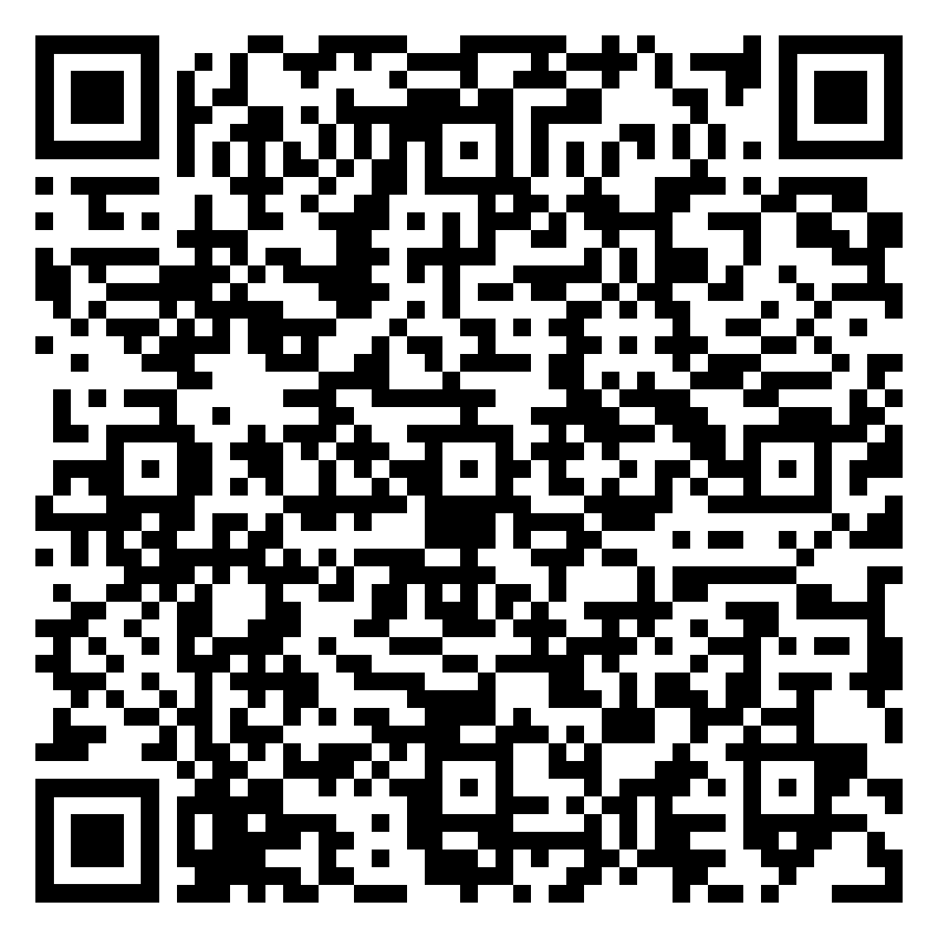
Wer kann am Religionsunterricht teilnehmen?
Antragsformular
Getaufte Kinder besuchen den Unterricht ihrer Kirche.
Für bekenntnislose Schülerinnen und Schüler und für diejenigen, für deren Religionsgemeinschaft kein Religionsunterricht eingerichtet ist, besteht die Möglichkeit auf Antrag am Religionsunterricht als Pflichtfach teilzunehmen.
Dazu stellen Sie als Eltern einen Antrag bei der Schule.

Slide 6
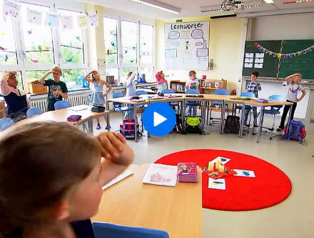
Konfessionelle Kooperation im Religionsunterricht
In den Modellen RUmeK und koRUk lernen evangelische und katholische Kinder gemeinsam und profitieren vom interkonfessionellen Austausch.
Auch Kinder anderer Glaubensrichtungen oder ohne konfessionelle Zugehörigkeit sind herzlich willkommen.
Weitere Informationen …

Slide 7
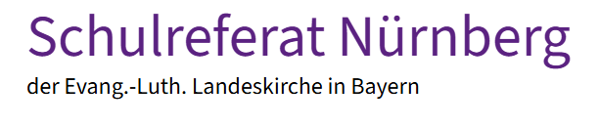
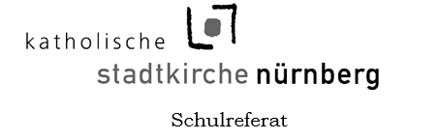
Weitere Ansprechpartner bei Fragen rund um den Religionsunterricht
Herr Löhner, Kirchenrat
0911 2141251
schulreferat.nuernberg@elkb.de
www.schulreferat-n.de
Herr Ohlwerter, SchR i.K.
0911 24449420
schulreferat@stadtkirche-nuernberg.de
www.schulreferat-stadtkirche.de

